Slide 1
Поделись хорошим настроением

Slide 2
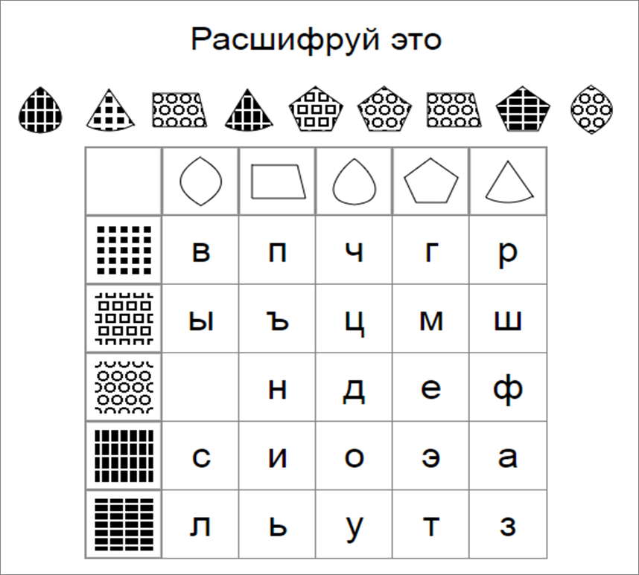
ОРНАМЕНТ

Slide 3
Орнамент - это узор, состоящий из ритмически чередующихся элементов

Slide 4
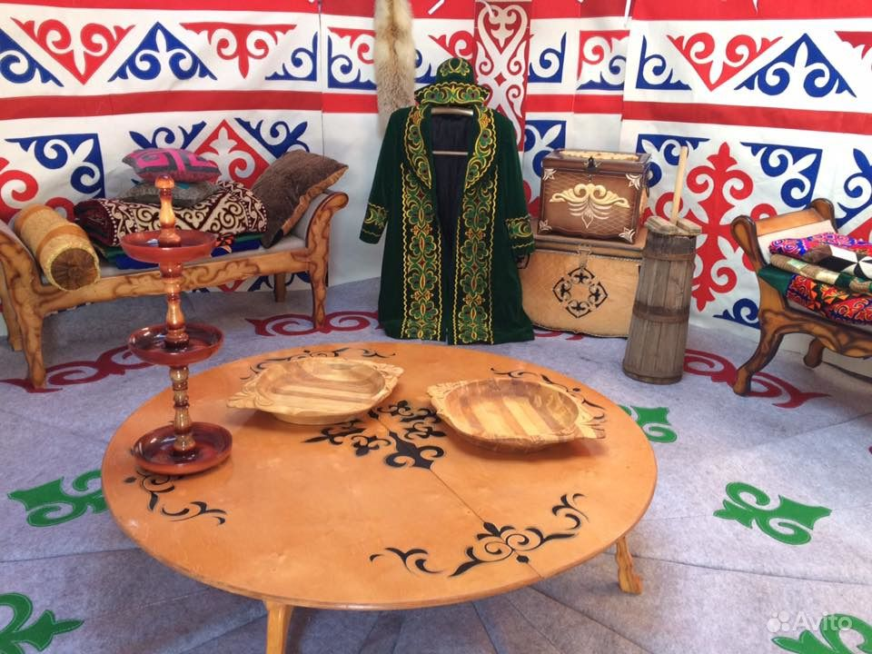
Казахский орнамент

Slide 6
ОСНОВНЫЕ ЦВЕТА КАЗАХСКОГО ОРНАМЕНТА

Slide 7
Цвет в казахском орнаменте имеет свою символику.
— символ неба
— знания, мудрости
— радости, счастья
— огня, солнца
— юности и весны
— земли.

Slide 8
Правила использования 3D – ручки.
Подключаем 3D ручку к обычной электрической розетке
Выбираем температурный режим, в зависимости используемого пластика, у нас АВS. Ждем зеленого огонька
Вставляем с торца ручки пластиковую нить нужного цвета
Включаем кнопку продвижения нити. Совсем немного ждем, пока пластик начнет плавиться, и можно рисовать
После окончания рисования нажимаем на кнопку изъятия пластика

Slide 9
Техника безопасности
При подключении инструмента поверхность стола, руки и сама ручка должны быть сухими.
Во время рисования, инструмент смотрит только в работу.
Не прикасайся к готовому объекту, пока не будешь полностью уверен, что он остыл.
Не трогай стержень ручки во время работы или сразу после выключения.
Если ты почувствовал резкий, неприятный запах, выключи ручку из сети и положи на твердую ровную поверхность до выяснения причин поломки.

Slide 10
Кроссворд

